Slide 1
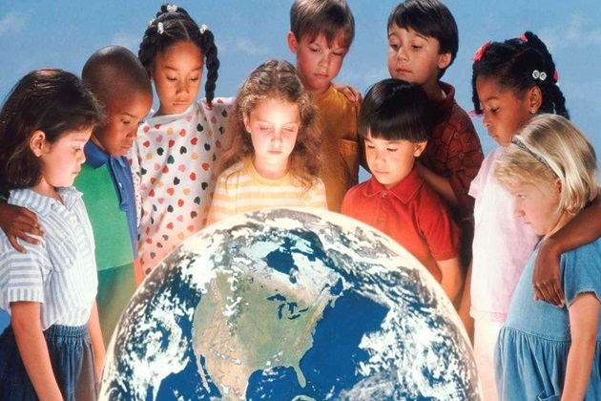
Книжная выставка, обзор литературы, посвященный Международному дню защиты детей
Подготовила зав. библиотеки СОПШДО №17 Сулейменова К.Н.

Slide 2


Slide 3
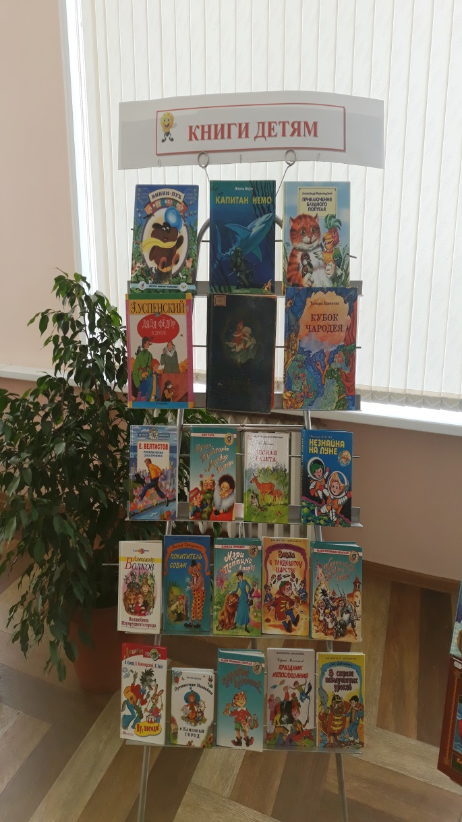
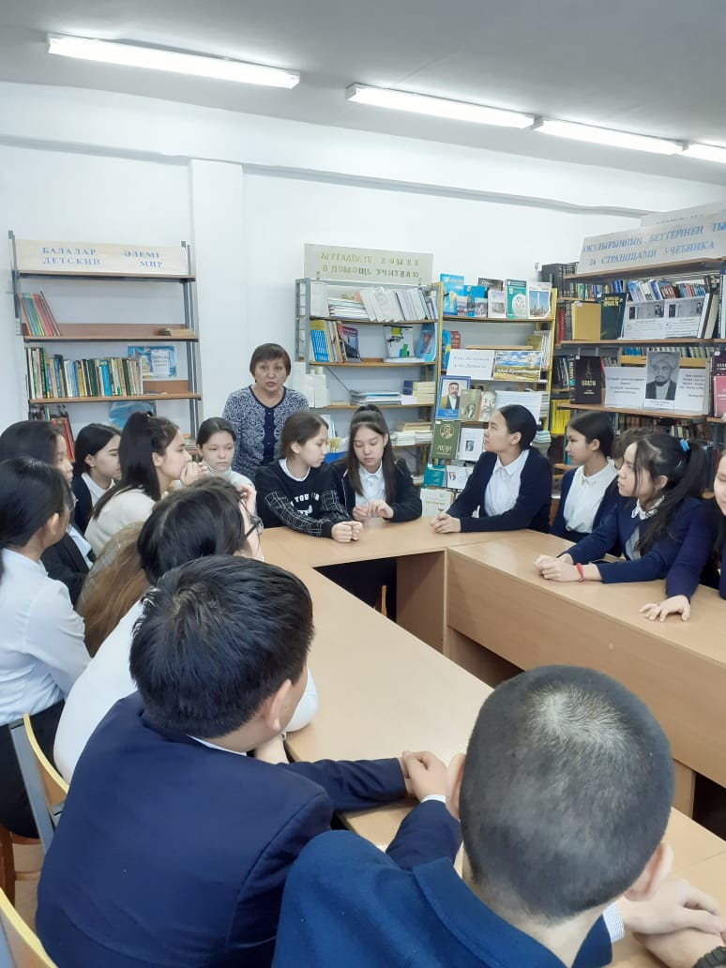
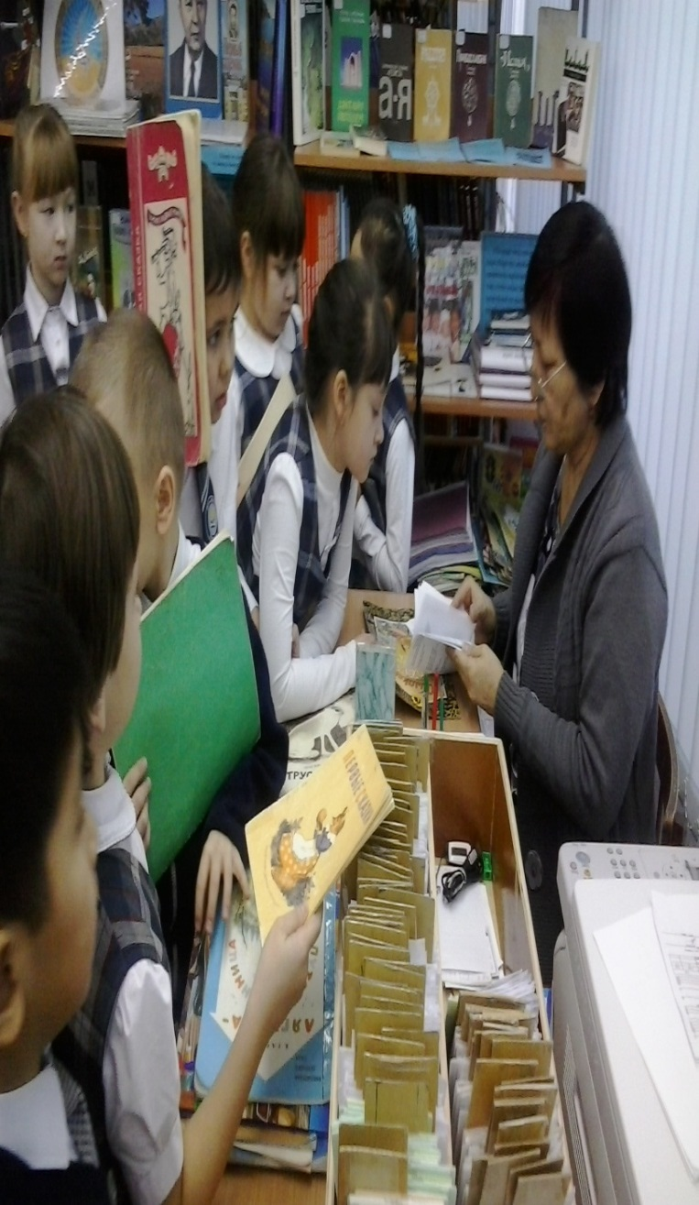
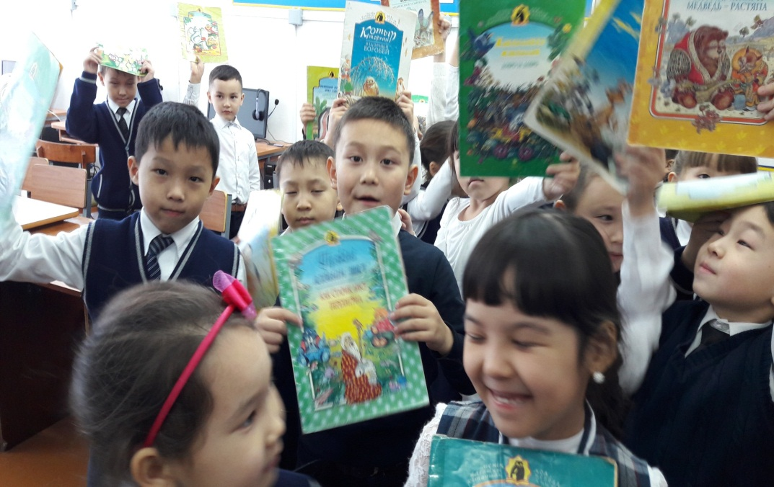
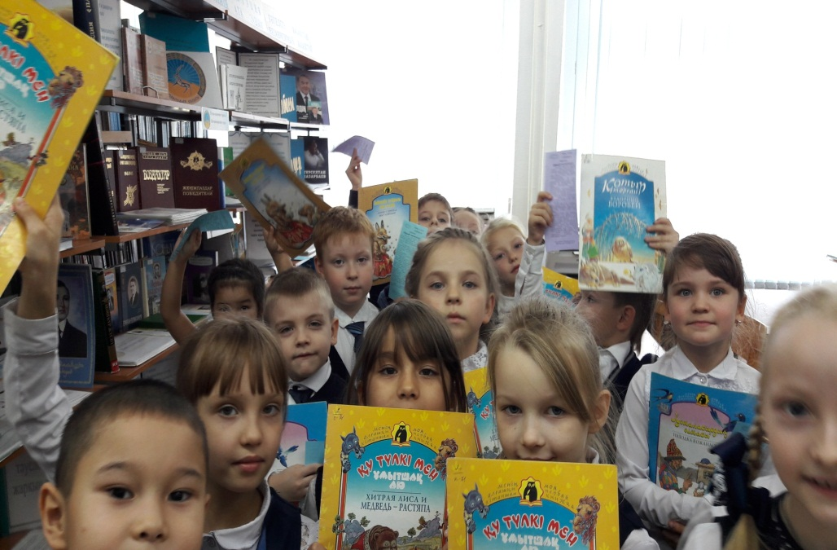

Slide 4

Каждый год, с 1950 года в первый день лета отмечается большой праздник — Международный день защиты детей.
В 21 веке дети нуждаются в защите и поддержке не меньше, чем в послевоенные годы. Задача праздника — обратить внимание на проблемы детей, особенно на ребятишек, оставшихся без родительской опеки и вынужденных проживать в неблагополучных семьях. День защиты детей надо ценить как праздник, который помогает социальному развитию детей, физическому и душевному.

Slide 5
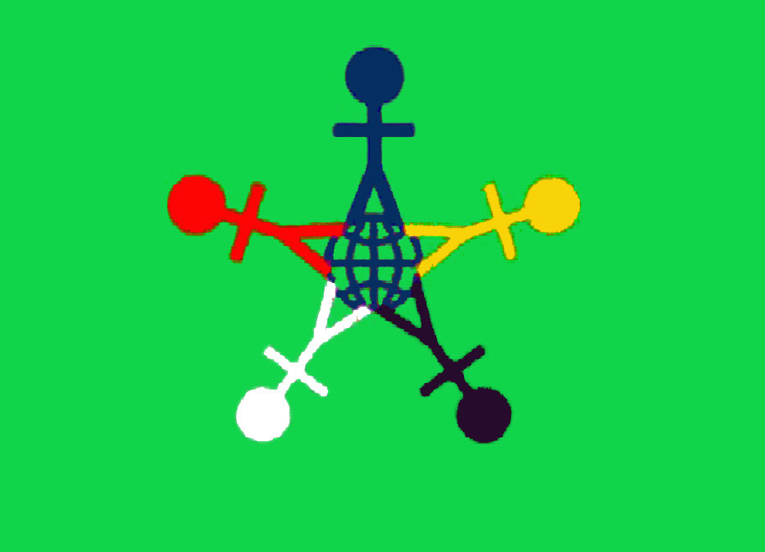
Международный день детей уникален еще и тем, что имеет собственный флаг. На сочном зеленом фоне изображена планета Земля, вокруг которой расположены разноцветные фигурки, символизирующие держащихся за руки детей.

Slide 6

Первый летний день все дети
Отмечают праздник светлый!
Каждый взрослый вам ответит:
Наше счастье - наши дети!
Что за праздник? День защиты
Детства, сосок и штанишек,
И игрушек нежно сшитых
Мамой для своих детишек,
И кроваток, и подушек,
И скакалок разноцветных,
И гремящих погремушек,
И конечно же конфеток!
Охраняйте их от горя,
Нежно трепетно любите!
Дети - это наша гордость,
Детство свято берегите!

Slide 7
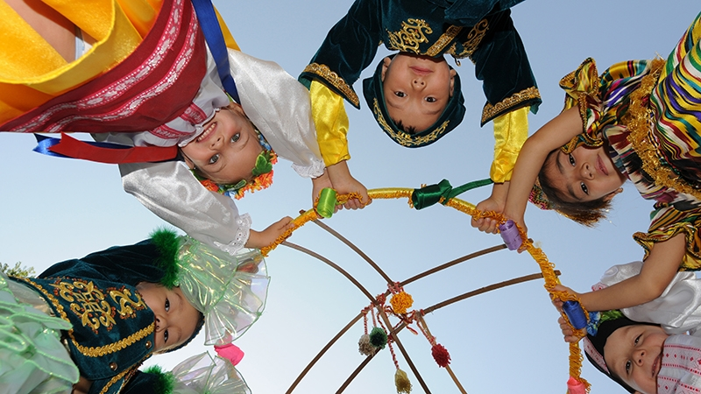
Все мы родом из детства,
Из прекрасной страны.
Я храню в своем сердце
Детства яркие сны.
Я давно не ребенок,
Но как прежде в ночи
Зажигаю в потемках
Желтый лучик свечи.
И мечтаю о давнем,
Что уже не вернуть -
Детства времени славном,
И опять в сердце грусть.
Как все быстро промчалось,
Пронеслось мимо нас...
Берегите же детство -
Вот вам лучший наказ!
Для детей создавайте
Вы Россию свою,
Их от зла охраняйте,
Берегите семью!
Дети - наша отрада,
Нет родней никого,
Счастье, данное Богом,
Берегите ж его!

Slide 8
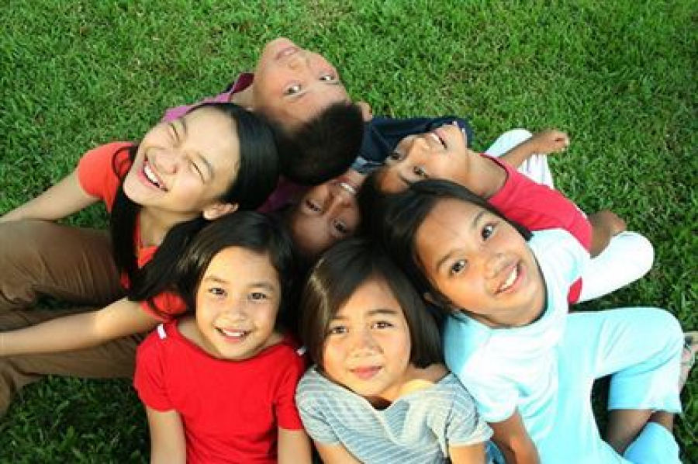
Знают взрослые и дети,
Да и нам узнать пора
Что у всех на белом свете
Есть законные права
И не важно, где живешь ты,
Кто богаче, кто бедней
И, какого цвета кожа -
Право ты имеешь тоже,
Что и каждый из людей.
Каждый ребенок право имеет
Лечиться в больнице, если болеет,
Право на питание, на образование,
Право на внимание, на место проживания,
Право имеет на имя красивое,
На радость, на счастье,
На детство счастливое.

Slide 9
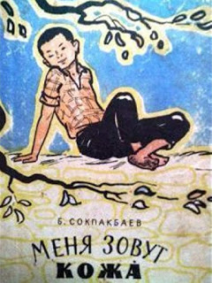
Предлагаю краткий обзор литературы, рекомендую прочитать.
Повесть Бердыбека Сокпакбаева "Менің атым Қожа" ("Меня зовут Кожа") повествует об 12 летнем мальчике по имени Кожа́, любознательном и добром, с открытым и решительным характером, постоянно попадающем в разные, то невинные, а порой и скверные истории. Главная тема повести – это тема взросления. На наших глазах озорник Кожа становится другим, он честно пытается измениться в лучшую сторону, впервые понимая, какая ответственность лежит на его плечах. Ответственность за близких – маму и бабушку, за самого себя, за своё будущее. Возможно, события, происходящие в жизни Кожи, нельзя назвать особенными, а его приключения лишены всякого героизма. Судьба Кожи – это судьба тысяч и тысяч его сверстников, ставших сегодня нашими бабушками и дедушками. Если вам интересно, как и чем они жили более полувека тому назад, – прочитайте книгу "Меня зовут Кожа". За реалиями старого времени вы обнаружите те же переживания и мысли, которые свойственны и вам, современным подросткам.

Slide 10
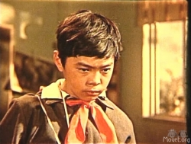
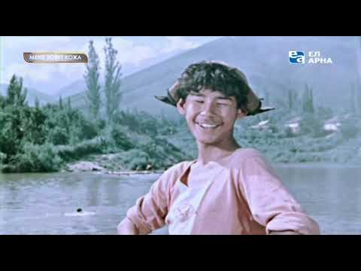
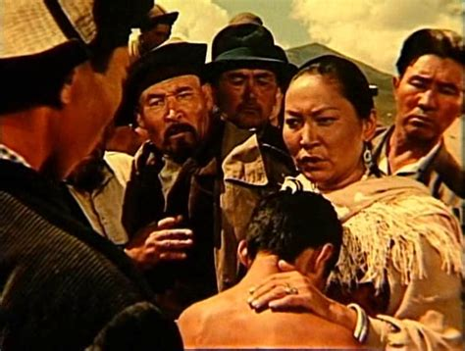
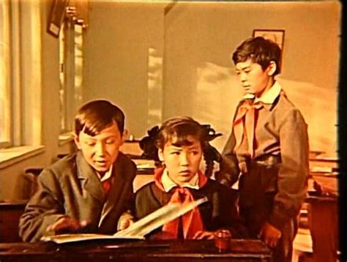

Slide 11

«Волшебник Изумрудного города» — сказочная повесть Александра Волкова. Девочка Элли из Канзаса и её верный пёсик Тотошка попадают в Волшебную страну. Смерч, вызванный злой волшебницей Гингемой, перенёс домик-фургон с Элли и Тотошкой через непроходимые пустыню и горы. Чтобы вернуться домой, Элли должна помочь трём существам в исполнении их заветных желаний. Какие приключения по пути домой происходят с Элли узнаете прочитав замечательную сказку-повесть автора.

Slide 12
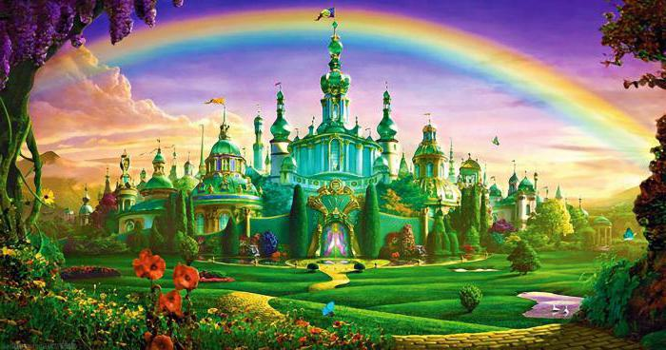

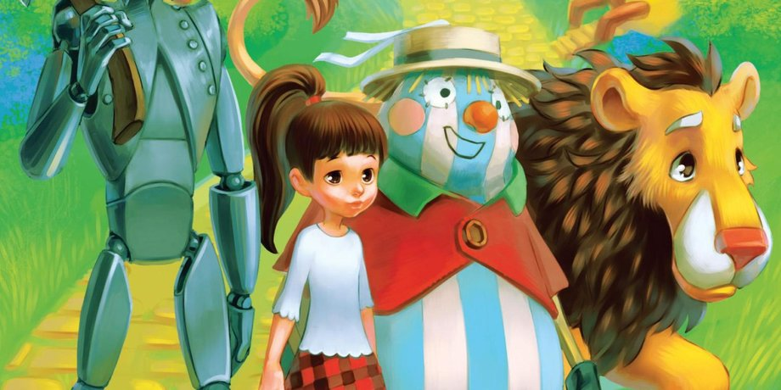
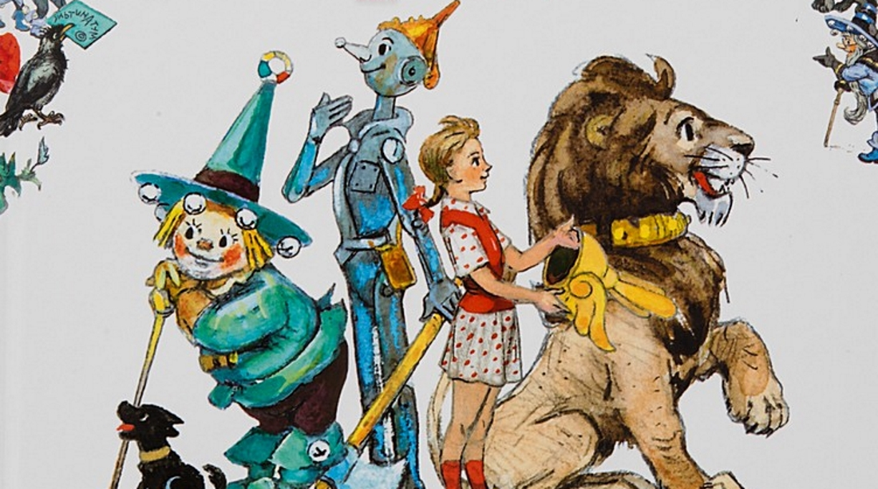

Slide 13

«Алиса в Стране чудес» — сказка, написанная английским математиком, поэтом и прозаиком Чарльзом Лютвиджем Доджсоном под псевдонимом Льюис Кэрролл и изданная в 1865 году. В ней рассказывается о девочке по имени Алиса, которая попадает сквозь кроличью нору в воображаемый мир, населённый странными антропоморфными существами. Сказка пользуется устойчивой популярностью как у детей, так и взрослых. Рекомендую прочитать, оказаться в сказочном мире вместе с Алисой.

Slide 14
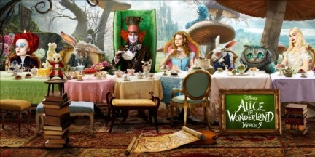
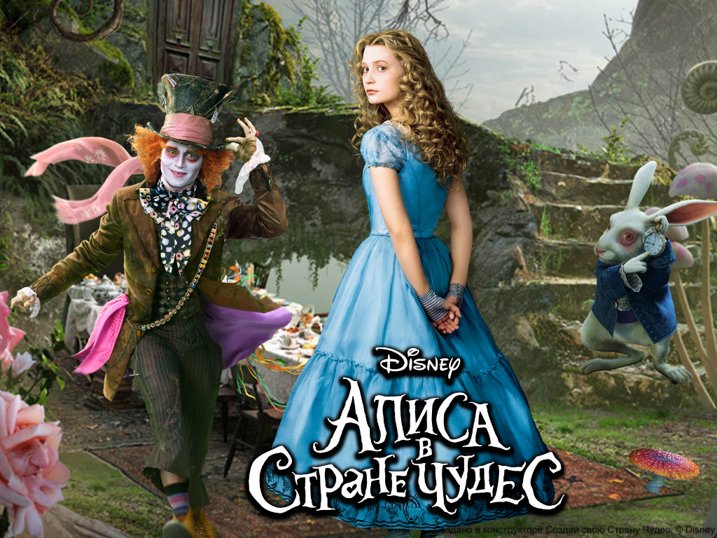
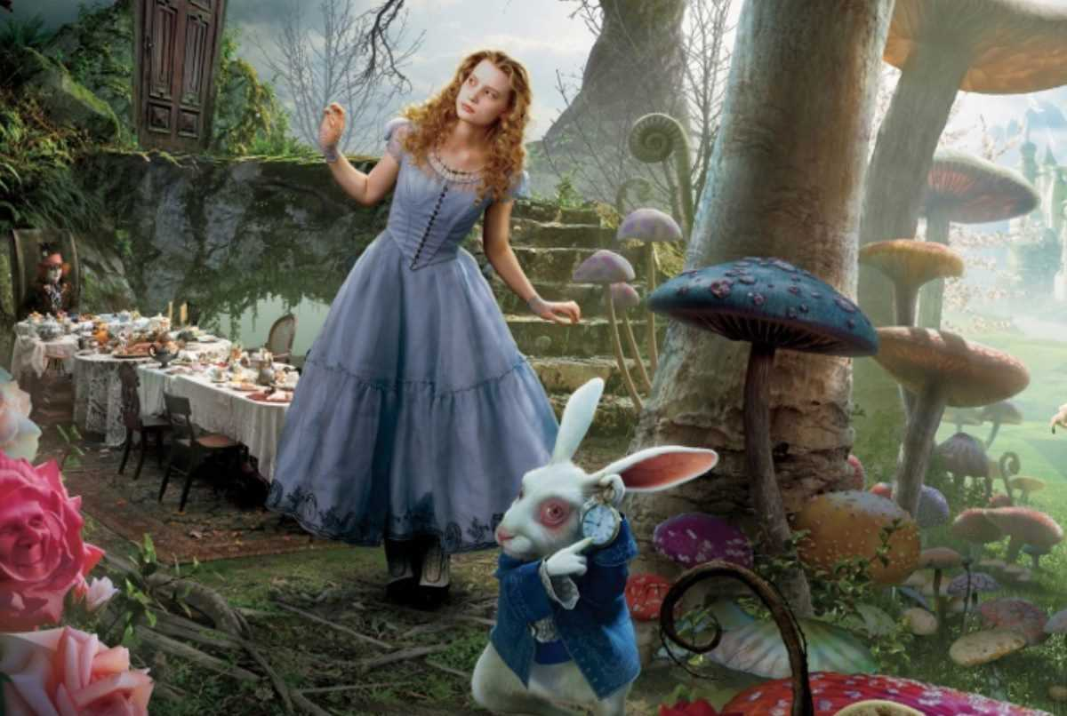

Slide 15
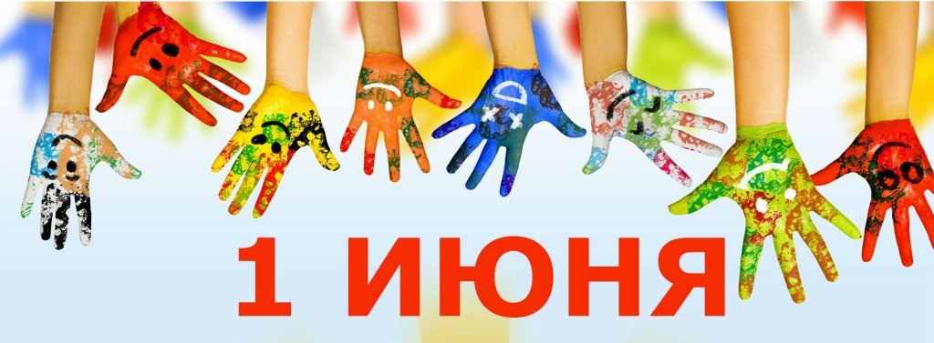
Спасибо за внимание

Slide 16


